Slide 1
Introduction
杨帆
邮箱： joker@zstu.edu.cn

Slide 2
教学要点
学习目的：通过本章学习，使学生对国际法的研究对象、方法及重要性有初步的认识，使学生对中国国际法学的发展历史有清晰认识。
学习重点：国际法的研究对象、研究方法。

Slide 3
Outline
第一节 国际法的重要性与国际法学研究的对象与方法
第二节 马克思主义经典作家对国际法的贡献
第三节 中国国际法学的形成与发展

Slide 4
第一节 国际法的重要性
与国际法学研究的对象与方法

Slide 5
一、国际法的地位与重要性
国际法，作为国际社会成员必须遵守的行为规范，在调整国际关系、指引国家治国理政和促进人民福祉等方面发挥着重要作用。
国际法是国家自身生存与发展的需要
国际法是全球治理与国际法治的需要
国际法是个人（自然人）生活和福祉的需要
国际法是法人经营活动的需要

Slide 6
二、国际法学研究的对象与范围
研究对象：主要是规制国际法主体行为的各种法律原则、规则、规章、制度和机制。
研究范围：主要是围绕研究对象而展开和确定的。

Slide 7
三、学习和研究国际法的理论指针和基本方法
理论指针和基本方法：马克思主义唯物史观和辩证法
具体要求：
以专业素养为“本”
以法律知识和法理学（法哲学）为“基”
以通晓其他相邻学科为“面”
及时跟踪国际时事政治和国际法发展及其研究的新动态
掌握至少一门外文的能力
培养理论联系实际的学风
养成逻辑思维的习惯

Slide 8
第二节 马克思主义经典作家对国际法的贡献

Slide 9

一、马克思、恩格斯的国际法观点
揭示了1815年维也纳会议及《维也纳条约》反动性的实质
鲜明地反对霸权主义和不平等条约
指出了殖民主义侵略战争的强盗性质
阐明了反对殖民统治的解放战争的正义性和合法性
提出了一系列国际法的基本准则，包括正义原则、和平原则、殖民地人民和民族独立与自决原则、和平解决国际争端原则等
创立了辩证唯物主义和历史唯物主义的国际法观和研究方法

Slide 10

二、列宁的国际法立场
抨击秘密条约的反动性质
反对殖民主义统治，主张民族自决
揭示战争的本质，提出区分不同类型的战争
提出了“不割地、不赔款”的和约原则
首次提出和平共处的国家间关系的准则

Slide 11
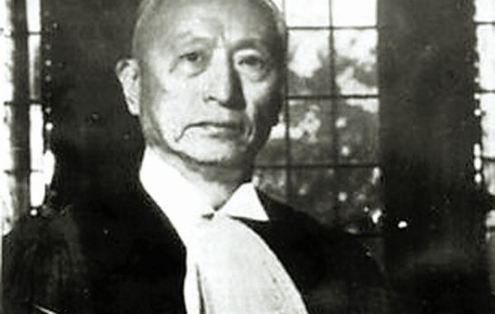
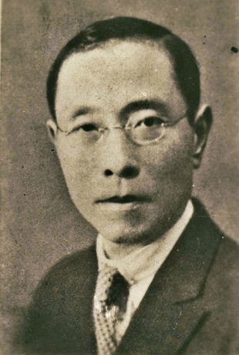
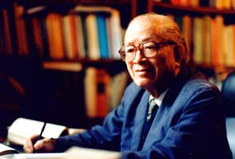
第三节 中国国际法学的形成与发展

Slide 12
一、新中国成立之前的中国国际法学
（一）近代中国的国际法学
国际法的译著和编著占有较大的比重
从事国际法教学与研究者几乎全部都是法科留学归国人员
中国近代的国际法著述与译著涉及战时国际法的数量较多
聚焦较多的国际法问题是不平等条约和领事裁判权
（二）中华民国时期的国际法学
一方面继续大量翻译和引进西方国际法的著述
另一方面在移植西方国际法理论的基础上撰写和出版了一些国际法著作
二战之后中国国际法学者在远东军事法庭中发挥了重要作用，为国际法的实践做出了重大贡献

Slide 13
二、新中国成立之后的中国国际法学
新中国成立之初提出的一系列外交政策为我国在新时代国际法学的形成确立了指导方针。例如，“另起炉灶”、“打扫干净屋子再请客”原则
中国国际法学界的重心从移植西方国际法著述转向注重引进苏联的国际法学
“文化大革命”十年期间，中国国际法学几乎陷入停滞状态
第一部具有中国特色的国际法著作：周鲠生《国际法（上、下册）》

Slide 14
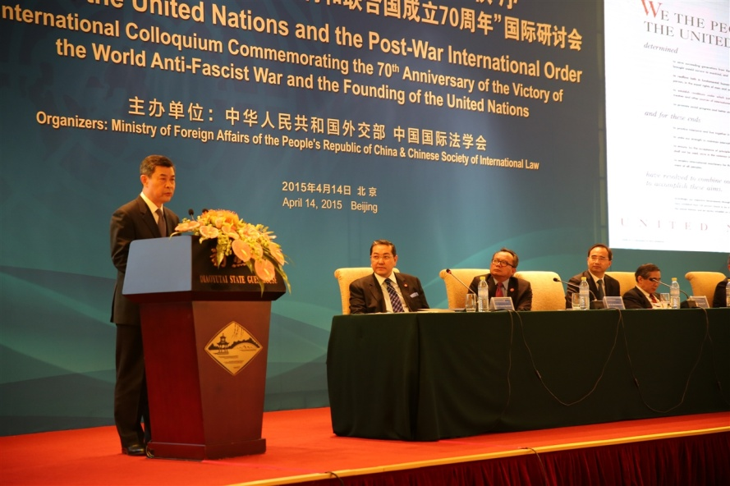
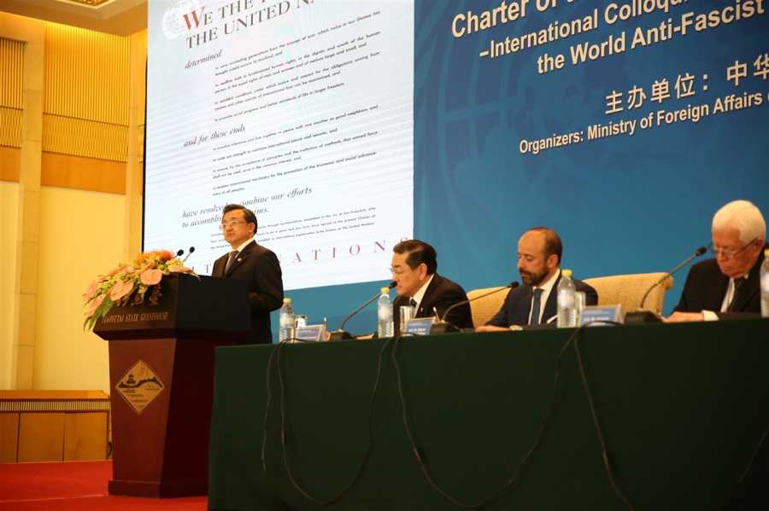
二、新中国成立之后的中国国际法学
（一）国际法教学在中国迅速恢复和蓬勃发展
（二）国际法研究在中国日趋全面和深入
（三）中国特色的国际法理论逐步形成
（四）中国国际法学者在国际影响力不断提升

Slide 15
三、新时代中国国际法观念的提升与创新
（一）习近平新时代外交思想的国际法意义
（二）推动全球治理体制变革
（三）坚持正确的义利观
（四）推动国际关系民主化、法治化和合理化
（五）构建人类命运共同体

Slide 16
四、Community of Shared Future for Mankind
人类命运共同体
1、什么是人类命运共同体？
建设持久和平、普遍安全、共同繁荣、开放包容、清洁美丽的世界
2、人类命运共同体与国际法的关系？
人类命运共同体是国际法发展的社会基础；国际法保障人类命运共同体的实现

Slide 17
体例结构
第一章 国际法的性质与发展
第二章 国际法的渊源和编纂
第三章 国内法和国际法的关系
第四章 国际法的基本原则
第五章 国际法的主体
第六章 国际法上的国家
第七章 国际组织法
第八章 国际法上的个人
第九章 国际人权法
第十章 领土法
第十一章 海洋法
第十二章 空间法
第十三章 条约法
第十四章 外交和领事关系法
第十五章 国际责任法
第十六章 国际争端解决法
第十七章 国际刑法
第十八章 国际人道法

Slide 18
思考题
1. 国际法在国际关系中的重要地位是什么？
2. 阐述国际法对于国家、社会、个人、企业的重要意义。
3. 学习和研究国际法有哪些基本方法？
4. 阐述马克思主义经典作家的主要国际法观点或立场。
5. 阐述不同历史时期中国国际法学的特点。

Slide 19
THANK YOU!

